Slide 1
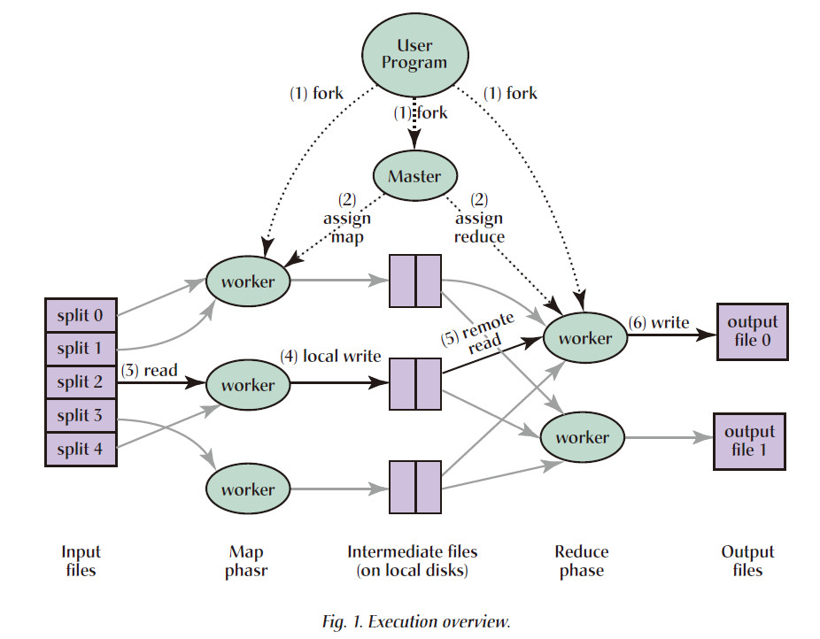
MapReduce执行过程(以Word Count Job为例)
将整体输入split为每个16~64MB的文件, 每个文件相当于一个Map Task, 同时用户指定Reduce Task的个数为R(左图中, Map Task个数M=5, R=2);
Master给予空闲的Worker以Map或Reduce任务;
Map Worker对输入的Map Task执行Map函数, 并将得到的所有<key, “1”>缓存至内存中;
缓存中的结果会周期性的写入local disks, 并采用分区函数(partitioning function, e.g. hash(key) mod R)将其分配至对应的Reduce分区, 一个Map Task产生R个intermediate files. 然后, Map Worker会将分好的intermediate files的位置信息转发给Master, 再由Master将对应的intermediate files的位置信息发送给对应的Reduce Workers.
Reduce Workers接收到位置信息后, 通过RPC远程读取对应的intermediate files. 在读取完之后, 首先对<key, “1”>进行Sort操作(使相同的key集中出现), 接着进行Merge操作(将<key1,”1”>,…,<key1,”1”>合并为<key1,[“1”,…,”1”]>);
Reduce Worker对上述内容执行Reduce操作, 得到所有的<key1,”n”>, 并写入Output files(最终产生R个Output files).
所有Map Task和Reduce Task结束, Master唤醒用户程序.
Reference: Dean J, Ghemawat S. MapReduce: simplified data processing on large clusters[J]. Communications of the ACM, 2008, 51(1): 107-113.

Slide 2
MapReduce中的 Fault Tolerance

Slide 3
MIT 6.824 Lab1 中的 Hints 和 Rules

